Slide 1
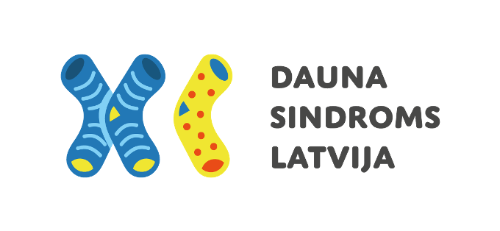
Redzēt pasauli citām acīm: Dauna sindroms un empātija literatūrā

Slide 2
Kas ir Dauna sindroms?
Dauna sindroms ir ģenētisks stāvoklis, nevis slimība. Tas nav lipīgs un to nevar izārstēt.
Cilvēka ķermenis sastāv no šūnām, kur katrā ir 46 hromosomas, kas sakārtotas 23 pāros.
Cilvēkiem ar Dauna sindromu ir 47 hromosomas, jo 21. hromosomu pārī ir papildu hromosoma. Tāpēc to sauc arī par 21. hromosomas trisomiju.
Dauna sindromu nosauca tā atklājēja Dr. Džona Lengdona Dauna vārdā.
Tā iemesls zinātniekiem joprojām nav pilnībā skaidrs.
Latvijā katru gadu piedzimst 10–15 bērni ar Dauna sindromu.

Slide 3
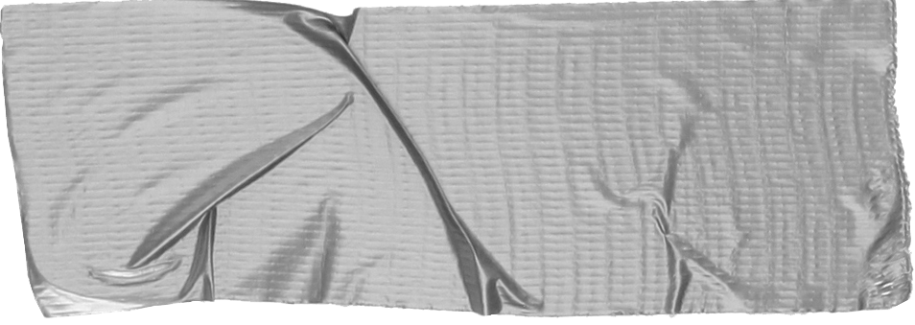
Uzdevums
Lasi fragmentu no Džākomo Macariolas darba “Mans brālis ķer dinozaurus”;
ar 3 dažādām krāsām pasvītro:
Džo īpašības Kāds ir Džo? Pievērs uzmanību sajūtu gleznām!
Puišu grupas attieksmi pret Džo Kāda ir puišu grupas attieksme pret Džo? Pievērs uzmanību tēlainās izteiksmes līdzekļiem!
Džo brāļa sajūtas par notiekošo Kā Džo brālis jūtas par notiekošo? Pievērs uzmanību naratīvam 1. personā!

Slide 4
Laiks diskusijai!
Kādas īpašības raksturo cilvēku ar Dauna sindromu?
Kāda ir puišu attieksme pret Džo?
Kādēļ?
Kā Džo brālis jūtas par notiekošo?
Ko nozīmē frāze: “Izvēlies viņu, izvēlies viņu!”? Par ko tā liecina?

Slide 5
Uzdevums
Strādājot grupās,
Radiet stāstu, kas atklāj cilvēka ar Dauna sindroma pieredzi un veicina empātiju (spēju iejusties cita cilvēka emocionālajā stāvoklī, līdzpārdzīvot);
Iekļaujiet: faktus par Dauna sindromu (cilvēku ar Dauna sindromu īpašības, grūtības u. tml.),
stereotipus / priekšstatus par Dauna sindromu un tipisko sabiedrības attieksmi pret cilvēkiem ar Dauna sindromu;
Prezentējiet savu stāstu klasesbiedriem

Slide 6
Paldies par darbu!
21. marts – Pasaules Dauna sindroma diena

